Slide 1
Carte après carte, imaginer un Moodle inclusif où chacun trouve sa place
Penser les activités de Moodle à travers l’approche des environnements capacitants et la conception universelle des apprentissages

Slide 2

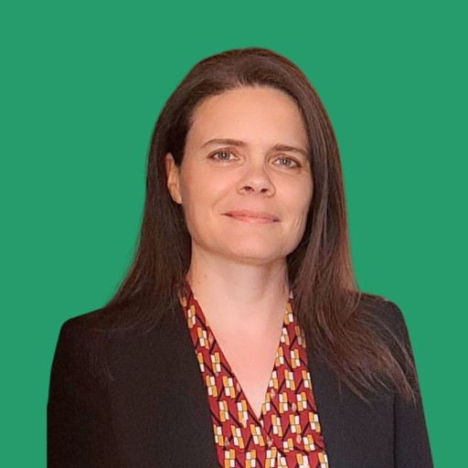
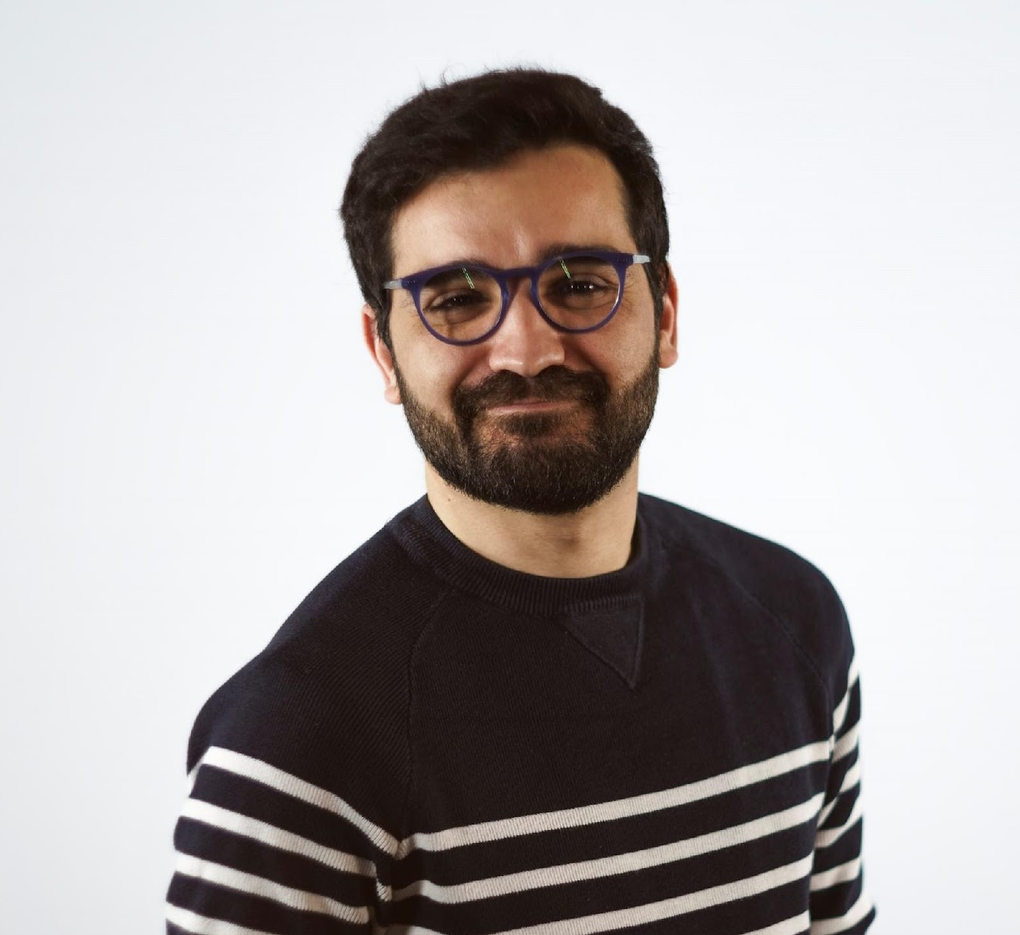

Benyoucef BENKOUAR
Axelle Chabaud
Aix Marseille Université
Institut national supérieur du professorat et de l'éducation
Notes:
Remerciements à Alice Carne (Ingénieur pédagogique), et Leila Boutora (Enseignante-chercheuse) dont les échanges ont nourri cette contribution

Slide 3
📚 Les ressources de l’atelier :
🧭 Un rappel de l’approches des environnements d’apprentissage capacitants et la 🗺️ CUA (Conception universelle des apprentissages)
🃏Un kit pédagogique pour penser ces approches
🔀 Une activité de groupes

Slide 4
🧭 L’approche des environnements d’apprentissage capacitants 1/2
  S’appuie sur l’approche par les capabilités développée par l’économiste Amartya Sen, et les travaux de Pierre Falzon en ergonomie du travail.
  Vise à créer des contextes d’apprentissage qui favorisent le développement du pouvoir d’agir des individus en leur offrant des ressources mobilisables librement, de la marge de manœuvre (choix), et un cadre soutenant l’autonomie, la réflexivité et la coopération.
  Ressources internes / externes
(voir les travaux de Solveig Fernagu-Oudet)

Slide 5
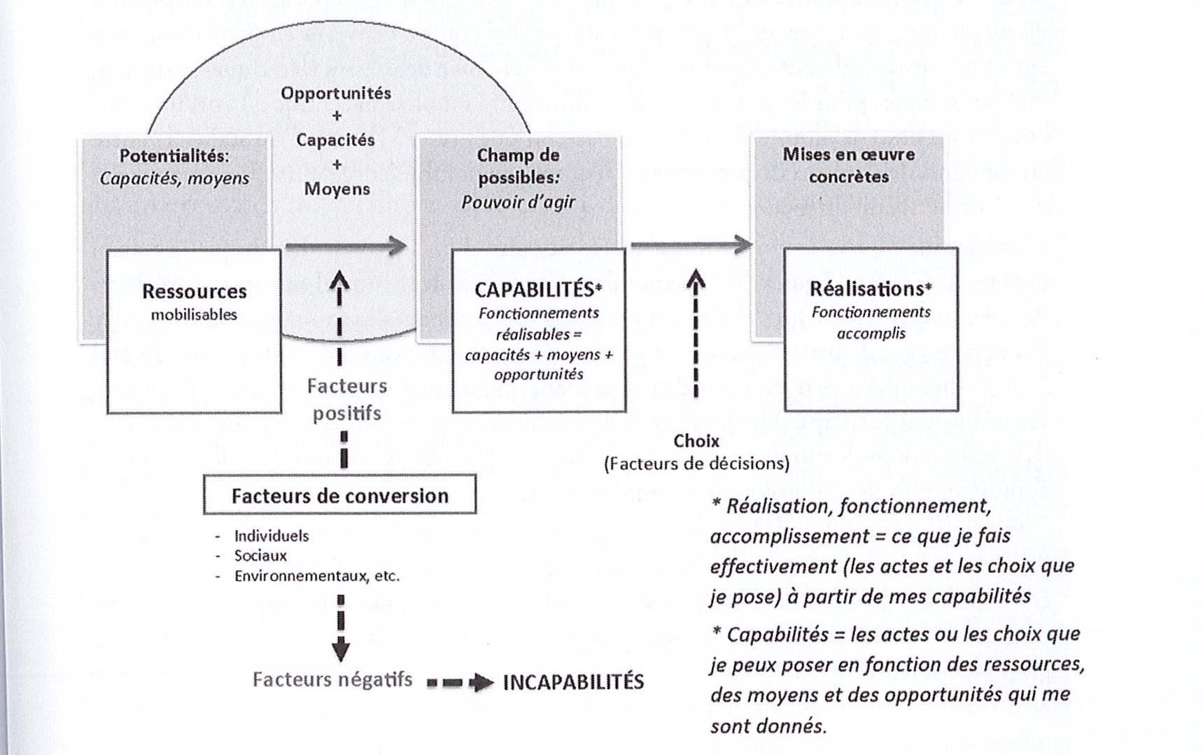
🧭 L’approches des environnements d’apprentissage capacitants 2/2
Mettre « des ressources pédagogiques » à disposition ne suffit pas !
(Fernagu-Oudet et Batal, 2016)

Slide 6
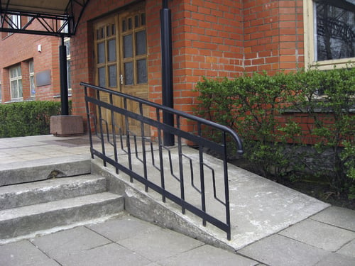
🗺️ La conception universelle des apprentissages – CUA 1/2
S’inspire des travaux sur la conception universelle en architecture (Universal Design).
Elle a été développée aux États-Unis à partir des années 1990 par David H. Rose Cast et Anne Meyer, des chercheurs en neurosciences cognitives et psychologie de l’éducation du Cast (Center for Applied Special Technology).
Elle vise à concevoir des environnements d’apprentissage inclusifs dès le départ, en tenant compte de la diversité des apprenants, en anticipant leur variabilité.
La CUA bénéficie à tous pas seulement aux étudiants en situation de handicap

Slide 7
🗺️ La conception universelle des apprentissages – CUA 2/2
Pourquoi
Quoi
Comment
Plusieurs moyens
d’engagement
L’activité est-elle liée à des contextes ou projets motivants?
L'activité permet-elle aux apprenants de faire des choix?
Des retours (feedback) sont-ils prévus pour soutenir la progression?
Plusieurs moyens
de représentation
Quels formats de contenus mis à disposition?
Les notions importantes sont-elles clairement expliquées et illustrées?
Les apprenants peuvent-ils mobiliser leurs connaissances antérieures?
Plusieurs moyens
d’expression
Quelles sont les modalités de réponse offertes?
L’activité aide-t-elle à organiser ses idées ou à structurer ses réponses?
Quels accompagnements aux apprentissages sont proposés?

Slide 8
🃏Un kit pédagogique
1 grille
3 decks de cartes
D’autres documents

Slide 9

Un cadre pour penser des activités Moodle capacitantes : grille
Intitulé de l’enseignement:
Auteur :
Contexte :
Ressources
Contenus et accompagnement
Choix
Autonomie
Engagement
Obstacle(s)
Activité
Objectifs
Paramètres de l’activité
Cohérence technopédagogique
Date :
Version Moodle :

Slide 10



🃏 Trois types de cartes :
8 activités Moodle différentes
Eléments clés de l’approche sous forme de question
+
Carte des apprentissages
Les questions centrales de la CUA

Slide 11
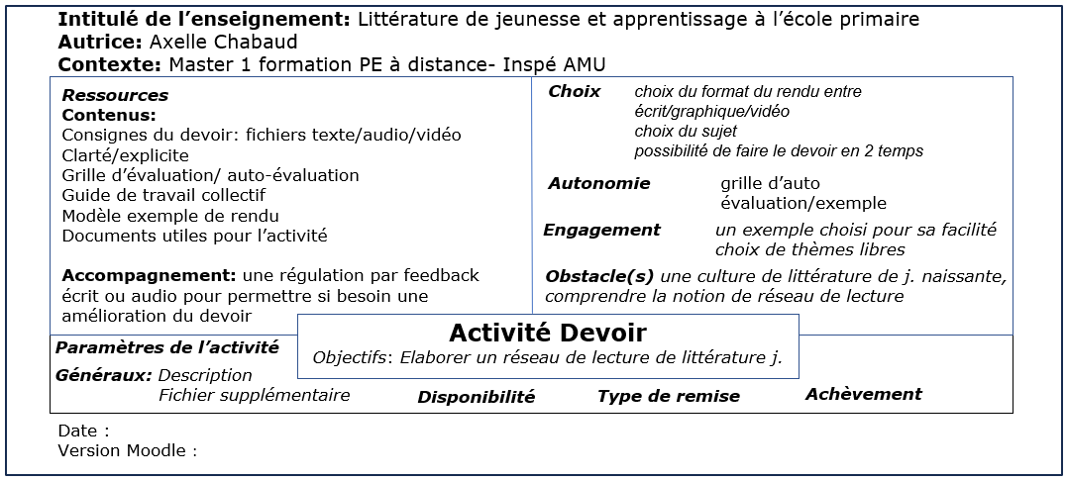
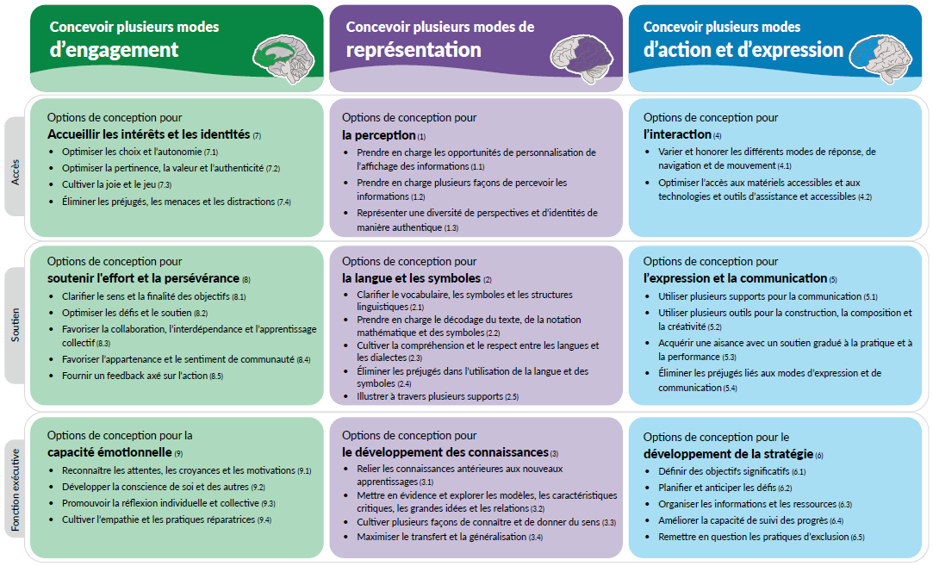
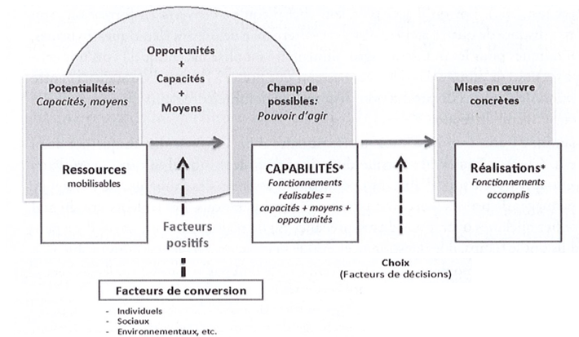
D’autres documents :
Un exemple de grille pour l’activité devoir
Le tableau de la CUA version 2024
Le schéma résumant l’approche des environnements d’apprentissages capacitants

Slide 12

🔁 Avant la mise en activité
Rejoignez un des groupes constitués (3 à 4 personnes)
Les Catalyseurs – pour ceux qui déclenchent et accélèrent les apprentissages.
Les Explorateurs de Capacités – pour mettre l'accent sur la découverte et le potentiel.
Les Artisans du Possible – une métaphore de la construction des compétences.
Écho Réflexif – pour un groupe qui fait résonner les idées et les met en perspective.
Les Activateurs – ils mettent en mouvement les savoirs, les ressources, les personnes.
L’autre groupe - …………………………………………………………………………………………………………………
Prenez connaissance du contexte de départ

Slide 13
📍 Contexte de départ
Dans le cadre du Master 1 en Ingénierie Pédagogique Numérique, je suis responsable de l’Unité d’Enseignement intitulée :
« Conception de dispositifs pédagogiques pour la formation à distance ».
Cette UE vise à permettre aux étudiants de mobiliser des compétences de scénarisation pédagogique en réponse à des situations professionnelles réalistes. L’objectif principal est qu’ils soient capables de concevoir un scénario structuré, adapté à un public adulte, dans un contexte de formation à distance.
Notes:
1min

Slide 14
🛠️ 🔁 Mise en activité en groupes -⏱️30 minutes
A l’aide de l’ensemble des ressources proposées :
1️⃣ A partir du contexte de départ, choisissez une des activités (deck Moodle).
*Idéalement, chaque groupe choisit une activité différente des autres.
2️⃣ Prenez connaissance de l’activité choisie et consultez si besoin la documentation la concernant (carte activité du deck Moodle).
3️⃣ Lister l’ensemble des ressources mises à disposition des étudiants pour réaliser cette activité (post-it).
4️⃣ Questionner les différentes dimensions que recouvrent ces ressources (grille)
5️⃣ Vérifier leur cohérence technopédagogique : ressources/paramètres de l’activité (ordi + grille)
Notes:
Lancer compte à rebours :
https://www.chronometre-en-ligne.com/compte-a-rebours.html

Slide 15
🔀 Mise en commun - ⏱️5 minutes par groupe
Chaque groupe présente sa grille :
Les Catalyseurs –
Les Explorateurs de Capacités –
Les Artisans du Possible –
Écho Réflexif –
Les Activateurs –
L’autre groupe -

Slide 16

⏭️ Et après ?
💡 Documenter les usages capacitants des activités Moodle
🏦 Créer une banque de ressources partagées
Page Moodle de l’atelier > Déposer les grilles dans le dossier de partage
Notes:
1/2
https://2025.moodlemoot.fr/course/view.php?id=82
Typologies des activités Moodle :
https://moodletoolguide.net/fr/

Slide 17

💬 Un retour sur l’atelier ?
✅ Qu’avez-vous retenu d’essentiel aujourd’hui ?
📚 Quelle ressource de l’atelier pensez-vous réutiliser ?
❓ Quelle ressource vous a manqué, selon vous ?

Slide 18
📚 Bibliographie et liens utiles
Fernagu-Oudet, S., & Batal, C. (Dirs.). (2016). (R)évolution du management des ressources humaines : Des compétences aux capabilités. Presses Universitaires du Septentrion
Gordon, D. (Éd.). (2024). Universal Design for Learning: Principles, Framework, and Practice (2e éd.). CAST
Pechard, C. (2024). Les pratiques pédagogiques inclusives. Bureau de l'inclusion et de la réussite étudiante. Université du Québec à Montréal - UQAM
Le site des ressources de la Conception universelle des apprentissages : https://udlguidelines.cast.org/
Serry, S., & Sylvestre, E. (2024). La conception universelle des apprentissages (CUA). In a Nutshell n°7. Centre de soutien de l’enseignement – Université de Lausanne

Slide 19
Pour nous contacter
benyoucef.benkouar@univ-amu.fr
axelle.chabaud@univ-amu.fr

